Slide 1

Fracciones impropias y números mixtos

Slide 2
¿Cómo transformar de fracción impropia a número mixto?
RECORDEMOS (powerpoint anterior)

Slide 3
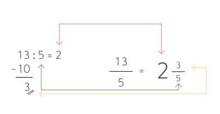
RECORDEMOS (powerpoint anterior)
Luego de realizar la división 13 : 5
el número mixto estará formado por:
una parte entera (2, que es el cociente de la división) - un numerador (3, que es el resto de la división)
un denominador (5, que es el divisor de la división)
Ejemplo:
13
5

Slide 4
¿Cómo transformar de número mixto a fracción impropia?

Slide 5
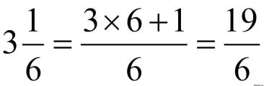
Ejemplo:
Paso 1: multiplicar el número entero por el denominador (3 • 6 =18)
Paso 2: sumar el resultado anterior con el numerador (18 + 1). Este resultado corresponde al nuevo numerador.
Paso 3: conservar el denominador.(6)

Slide 6
https://www.youtube.com/watch?v=7Xvlv3SCA4c
https://www.youtube.com/watch?v=-qC0Iu14dgg
Observa el siguiente video

